Slide 1
Newton’s 3 laws
Weight
Tension
Normal

Slide 2
The force of gravity on a 2-kg rock is twice as great as that on a 1-kg rock. Why then doesn’t the heavier rock fall faster?

Slide 3
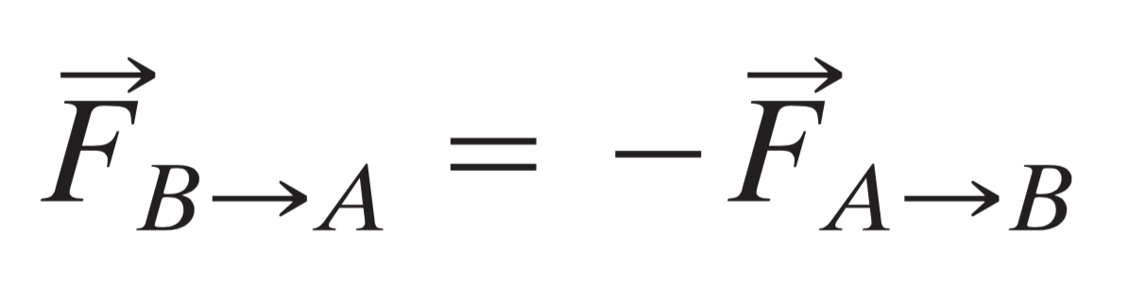
כוחות תמיד באים בזוגות
*זה נכון לגבי כוחות מגע וכוחות מרכזיים. חוק 3 לא תקף בניסוח הזה תמיד, למשל עם כוח לורנץ

Slide 4
A 0.140-kg baseball traveling 35.0 m/s strikes the catcher’s mitt, which, in bringing the ball to rest, recoils backward 11.0 cm. What was the average force applied by the ball on the glove?

Slide 5
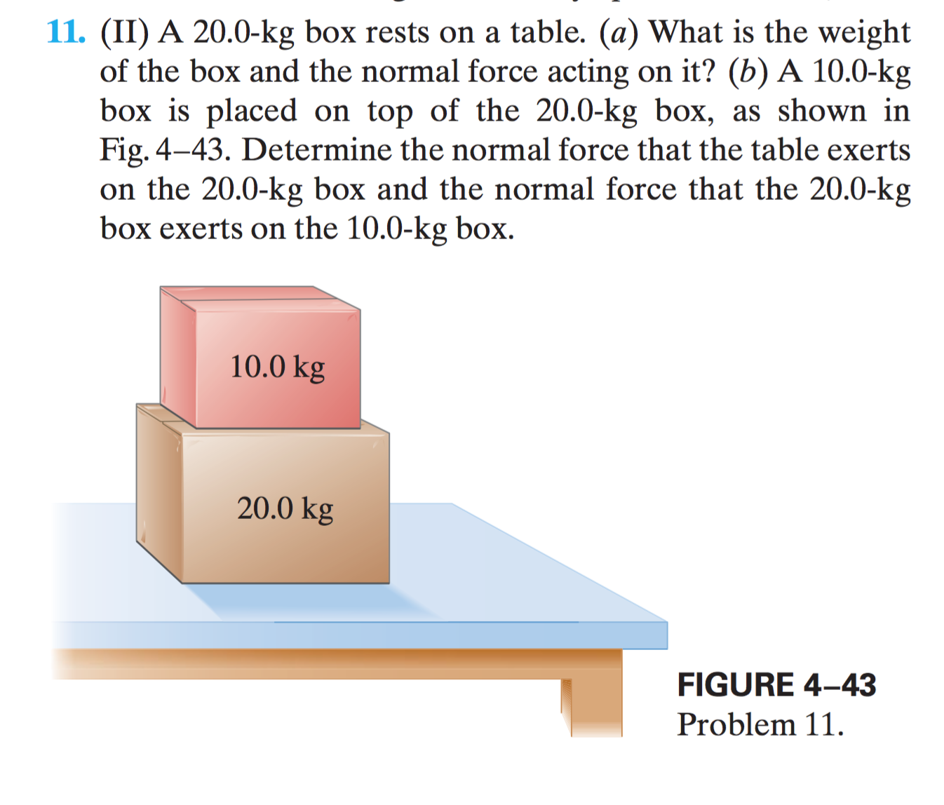

Slide 6
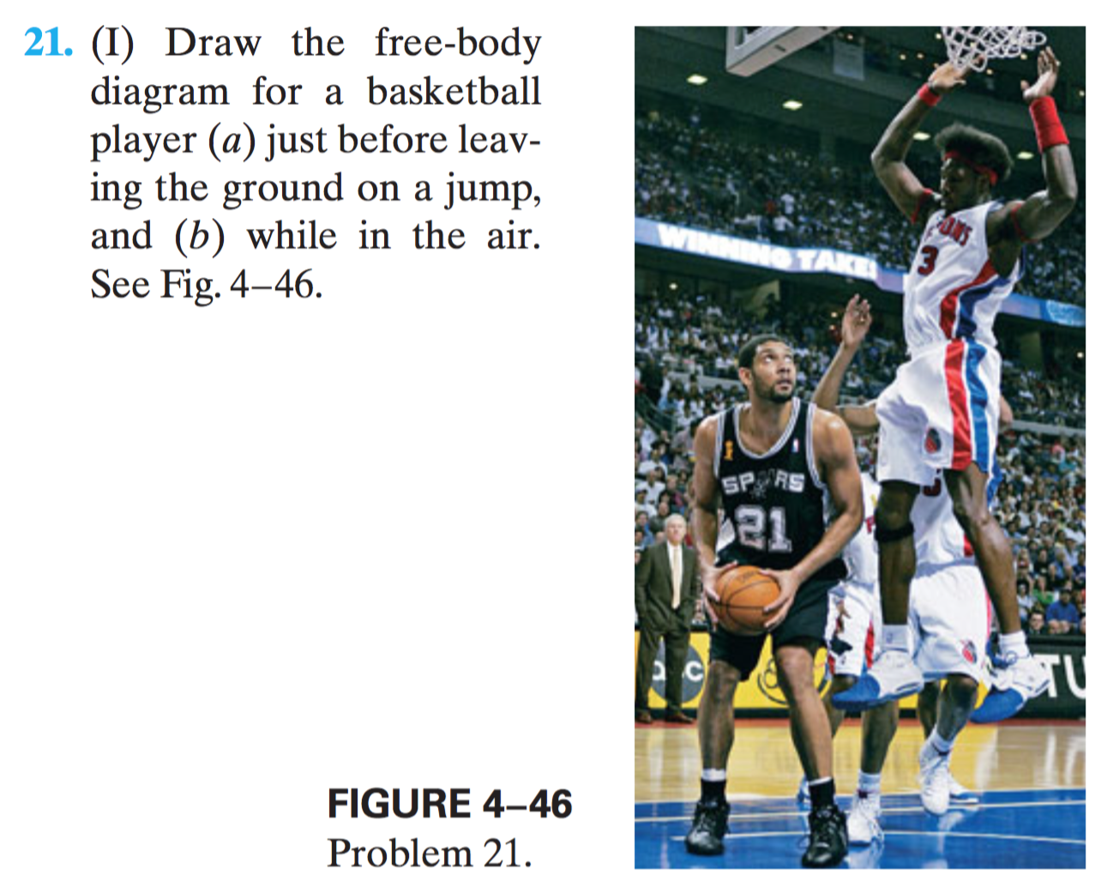

Slide 7
אדם בעל מסה 60 ק״ג עומד על משקל בתוך מעלית.
מה תהיה הקריאה במשקל כאשר:
א. המעלית מאיצה כלפי מעלה בתאוצה 1 m/s²
ב. המעלית מאיצה כלפי מטה בתאוצה 2 m/s²
ג. המעלית עולה במהירות קבועה
ד. המעלית יורדת במהירות קבועה

Slide 8
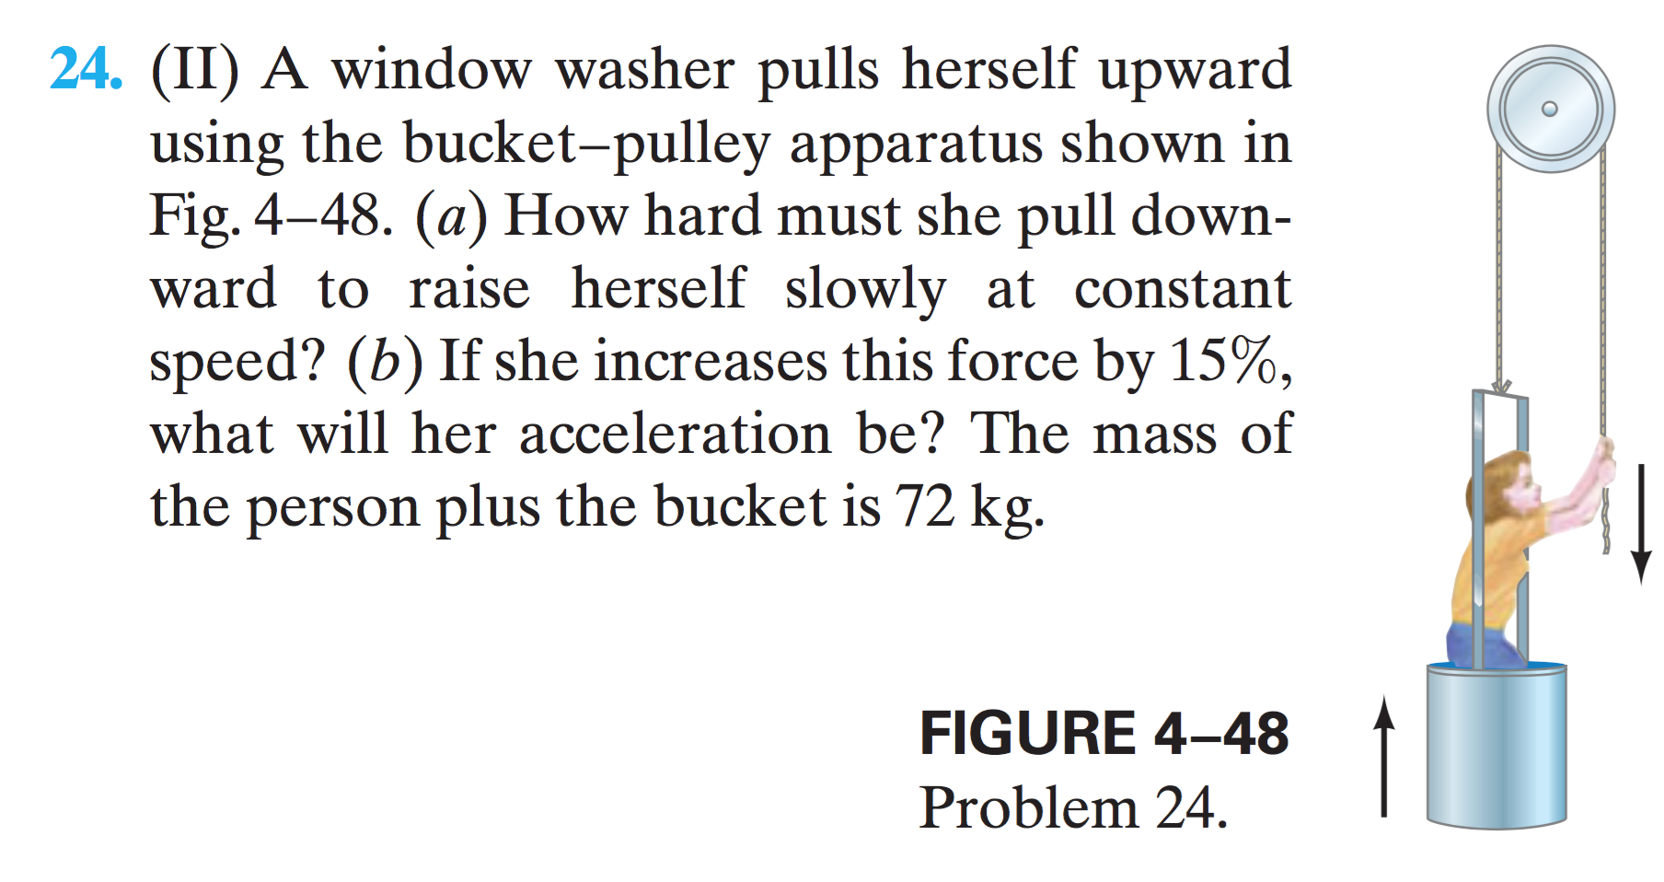

Slide 9
